Slide 1
worldbibleplans.com/languages/tagalog/index.html
Hakbang-hakbang na mga tagubilin

Slide 2
Bilang isang Kristiyano, nabasa mo na ba ang buong Bibliya?
Bakit Hindi?
Hindi
Sa palagay mo ba mahalaga bilang isang Kristiyano na basahin ang buong Bibliya
Hindi
Oo
Ito ba'y Nakabubuti sa Iyong Buhay?
Oo
Gumamit ka ba ng plano sa pagbabasa?
Oo
Hindi
Oo
No
Masyado ba itong nakakainis?
Ano ang pumipigil sa iyo na basahin ang buong Bibliya?
Masyado ba itong nakakatakot? Malaking aklat na mahirap basahin?
Bakit Hindi? Ang isang simpleng plano sa pagbabasa ba ay nakatulong upang madagdagan ang kapakinabangan?
Ang plano ba sa pagbabasa ay gumawa sa gawain na mas madaling hawakan?
Mas madali kaya ang gawain kung gumawa na siya ng partikular na plano sa pagbabasa?
Hindi
Oo
Masyadong mahaba ba?
Ang mga plano kasama ang mga kasulatan ay masyadong mahal?
Oo
Oo
Oo
Oo
Hindi
Oo
Nagbibigay ang WBP ng LIBRENG mga plano na may maraming mga tema tulad ng Kronolohikal, M ⁇ Cheyne, atbp. upang magdagdag ng ilang pagkakaiba-iba
Ang WBP ay may LIBRENG mga plano sa pagbabasa ng Bibliya na sumusuporta sa anumang oras na pangako mula sa 5 minuto hanggang 60 minuto bawat araw o anumang bilang ng mga araw sa isang linggo.
Nagbibigay ang WBP ng LIBRENG mga plano sa madaling basahin na mga salin. Kahit na ang pinakamalaking gawain ay maaaring gawin kapag binabahagi sa maliliit, madaling pangasiwaan na mga hakbang.
Sa WBP, naniniwala kami na ang pagbabasa ng Bibliya ay nagdaragdag ng malaking benepisyo sa ating buhay.
Anong plano ang ginamit mo? Ang WBP ay may malaking pagkakaiba-iba upang pumili.
Subukan ang isang LIBRENG plano sa WBP
Kung sinubukan mo na basahin ang Bibliya at nabigo, bisitahin ang aming website sa https://worldbibleplans.com/languages/tagalog/index.html at gumawa ng isang LIBRENG plano sa pagbabasa ng Bibliya. Pumili mula sa iba't ibang mga wika, mga pagsasalin, mga pangako sa oras, mga tema, at mga format ng ebook. Ganito lang ang simpleng bagay. Gumawa ng isang plano, ang WBP ay lumilikha nito, at sa mas mababa sa 1 araw ay makakakuha ka ng isang link upang i-download ang iyong pasadyang LIBRE na gawa ng plano sa pagbabasa ng Bibliya na may o walang mga kasulatan. Binanggit ba natin na libre ang lahat!

Slide 3
Maligayang pagdating sa World Bible Plans
Madaling sundan ang step-by-step na mga tagubilin, sa slide format, para makabuo ng iyong custom na Bible Reading Plan.

Slide 4
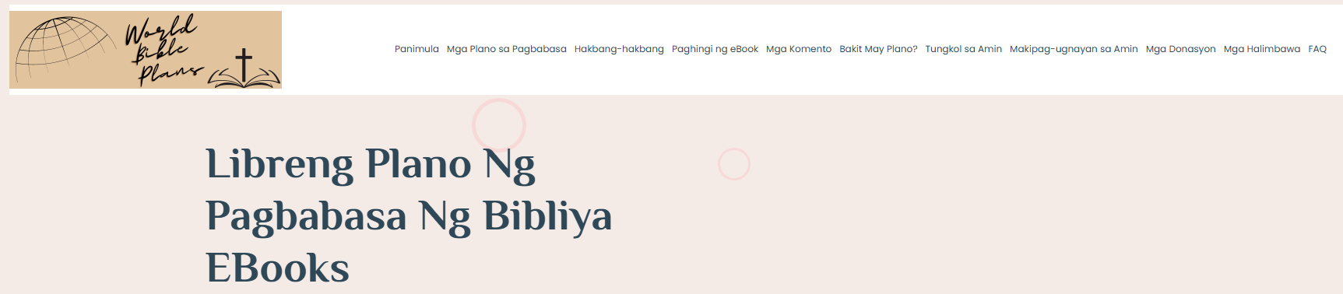
Mag-navigate sa pahina ng eBook Request

Slide 5
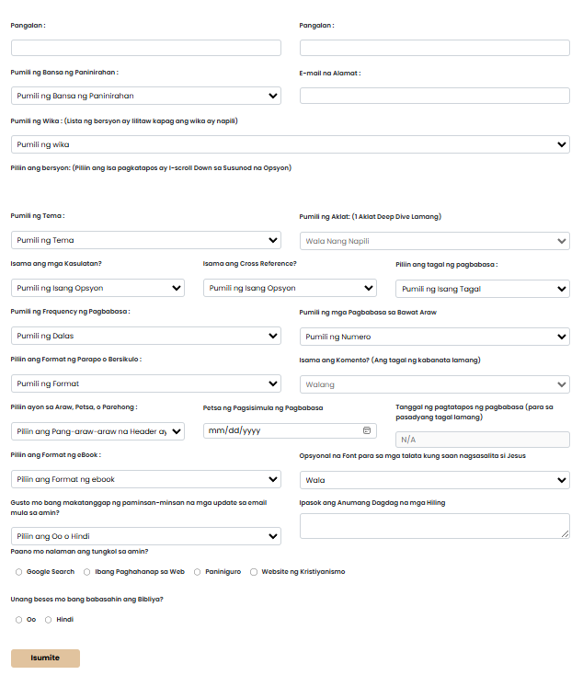
Ito ang Request Form – Hatiin namin ito sa mga sumusunod na slides

Slide 6
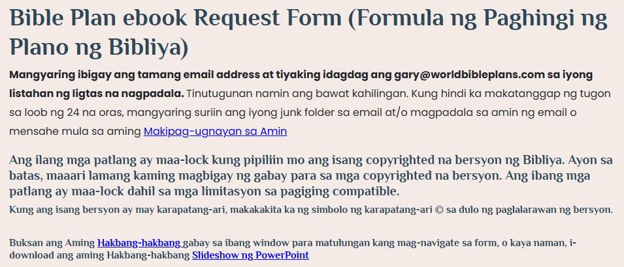
Ang Mekanismo ng Anyo
Mahalagang punan mo ang form mula kaliwa hanggang kanan at mula itaas hanggang ibaba.
  Kung pupunan mo ang isang bahagi ng form at pagkatapos ay gagawa ng pagbabago sa isang field na napili mo na, lahat ng mga napili ay babalik sa default at mawawala ang mga napiling ginawa mo.
    Halimbawa, kung pipili ka ng bersyon at punan ang natitirang bahagi ng form at pagkatapos ay babalikan at baguhin ang bersyon, kailangan mong punan muli ang lahat ng mga sumunod na field.

Slide 7
Mga Lohikal na Panuntunan ng Anyo
Depende sa iyong mga pagpipilian, may ilang mga pagpipilian na maaaring hindi magamit.
  Minsan buong drop down.
  Minsan, mga pagpipilian lamang sa loob ng drop down.
    Halimbawa: Kung pipili ka ng bersyon na may copyright, hindi namin maibibigay ang mga kasulatan, kundi isang gabay lamang.
      Ang Select Book ay malalock.
      Ang Include Scriptures ay naka-lock.
        Hindi. Ang Provide a Guide Only ay mag-default.
      Ang Include Cross References ay ma-lock.
      Ang Select Paragraph/Verse ay malalock.
      Ang Select eBook Format ay malalock.
        Ang PDF Chart ay magiging default.
      Opsyonal na Font para sa mga talata kung saan nagsasalita si Jesus ay naka-lock.

Slide 8
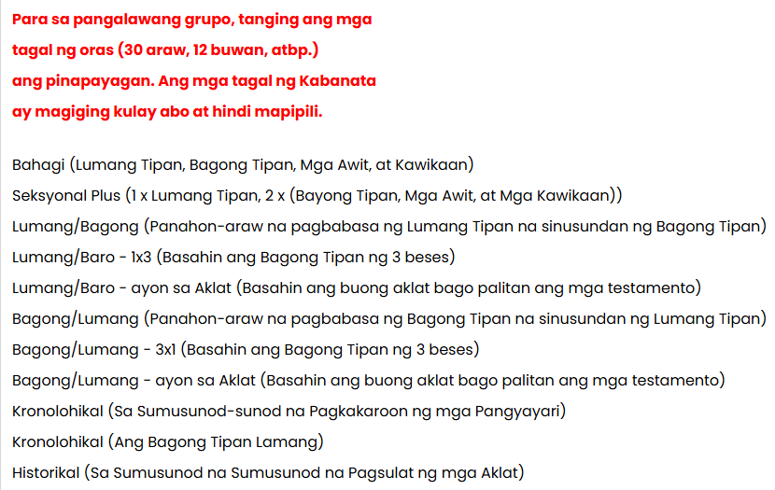
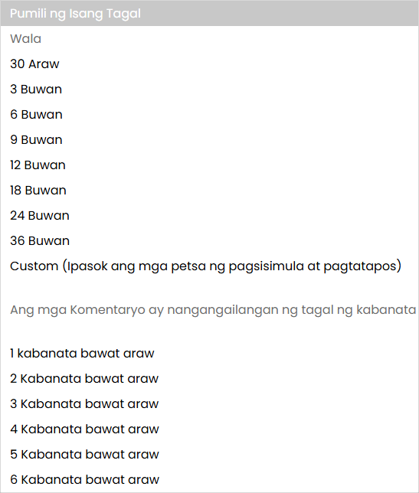
Mga Lohikal na Panuntunan ng Form Ipinagpatuloy
Isa pang halimbawa: Kung pipili ka ng tema mula sa pangalawang grupo...
Ang mga haba ng kabanata sa Duration drop down ay magiging kulay abo at hindi mapipili.
Ang komentaryo ay naka-lock.

Slide 9
Mga Lohikal na Panuntunan ng Form Ipinagpatuloy
Minsan, maraming pagpili ang tumutukoy kung may isa pang seleksyon na naka-lock.
  Upang mapili ang Commentary:
    Hindi maaaring may copyright ang bersyon.
    Ang tema ay dapat nasa unang grupo ng mga tema.
    Ang tagal ay dapat isang tagalat ng kabanata.
  Upang mapili ang Select Paragraph o Verse Format:
    Hindi maaaring may copyright ang bersyon.
    Isama ang mga Kasulatan ay dapat Oo.
    Dapat i-bypass ang Include Cross References o Dapat Piliin ang No Cross References.

Slide 10
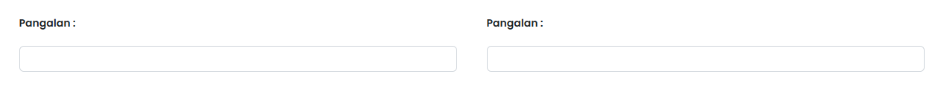
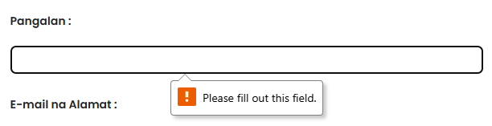
Sabihin mo kung sino ka
Ang mga field na ito ay mandatory.
  Anumang mandatory field na hindi napupunan o napili ay magdudulot ng error kapag nagsumite ka at kailangan mong punan ang field.

Slide 11
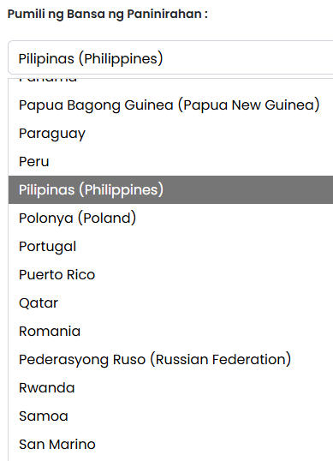
Piliin ang iyong Bansa ng Paninirahan mula sa drop down list
I-click ang drop down upang makita ang listahan ng bansa ng paninirahan.
  Mag-scroll papunta sa bansang tinitirhan mo o
  Simulan ang pag-type para mas mabilis na maabot ang bansang tinitirhan mo.
  I-click ang bansang tinitirhan mo.
    Pilipinas sa halimbawang ito.

Slide 12
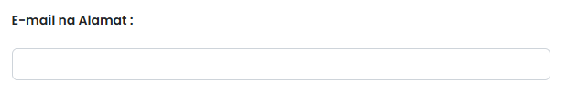
Ilagay ang iyong Email Address
Kailangan namin ang iyong email address upang padalhan ka ng plano sa pagbabasa o link para i-download ang iyong custom na plano sa pagbabasa ng Bibliya. Maliban kung hihilingin mong huwag gawin ito kapag nagsumite ka ng iyong kahilingan, magpapadala ang WBP paminsan-minsan ng mga email na may mga update, bagong salin, at bagong plano.
Hindi namin kailanman ibabahagi ang iyong email address sa kahit sino sa anumang dahilan.

Slide 13
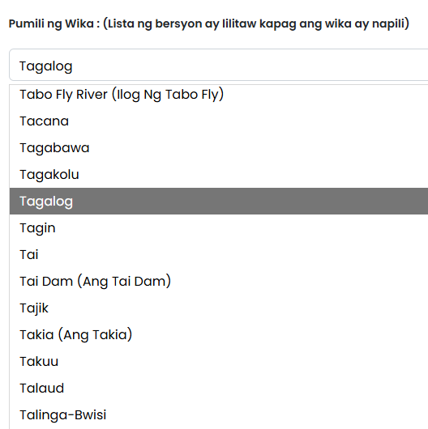
Piliin ang Iyong Wika
I-click ang drop down upang makita ang listahan ng wika.
  Mag-scroll sa iyong napiling wika o
  Magsimulang mag-type para mas mabilis na makuha ang iyong wika.
  I-click ang iyong napiling wika.
    Tagalog sa halimbawang ito.
Ang wikang pipiliin mo ang magtatakda ng listahan ng mga bersyon ng Bibliya na maaari mong pagpilian.

Slide 14
Ang listahan ng bersyon na kaugnay ng iyong piniling wika ay awtomatikong mapupuno
Ang listahan ng bersyon ay alpabetikal ayon sa wikang pinili mo. Ang paglalarawan ng partikular na salin ang magsasabi kung ang salin ay:
  Kumpletong Bibliya – 66 na Aklat (Ang Lumang at Bagong Tipan).
  Kumpletong Bibliya na may x Apokripal na Aklat (Ang Lumang at Bagong Tipan na may ilang Apokripal na Aklat). Ang x ay kumakatawan sa bilang ng mga aklat.
  Bagong Tipan Lamang – Ang 27 aklat ng Bagong Tipan.
  Bagong Tipan kasama ang Iba pang mga Aklat - Ang 27 aklat ng Bagong Tipan kasama ang ilang bilang ng mga Aklat ng Lumang Tipan.
  Lumang Tipan Lamang – Ang 39 na aklat ng Lumang Tipan.
  Nawawalang x Aklat(s) – May ilang salin na nawawalang aklat. Ang x ay kumakatawan sa bilang ng mga nawawalang aklat.
  x Mga Libro – Ang ilang salin ay may limitadong bilang ng mga libro. Ang x ay kumakatawan sa bilang ng mga libro sa salin.

Slide 15
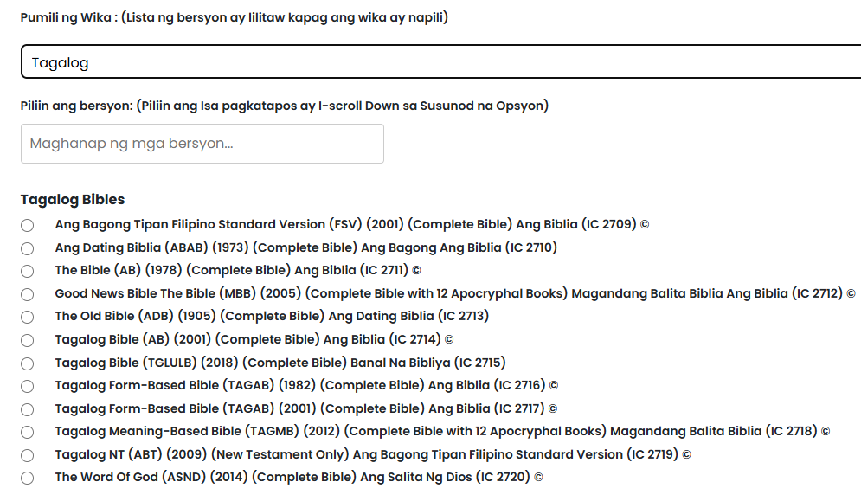
Ito ay isang halimbawa ng maaaring makita mo
Maghanap sa loob ng List upang paliitin ang mga pagpipilian.
Ang (IC xxxx) ay isang internal na code na ginagamit namin sa pagproseso ng iyong kahilingan.

Slide 16
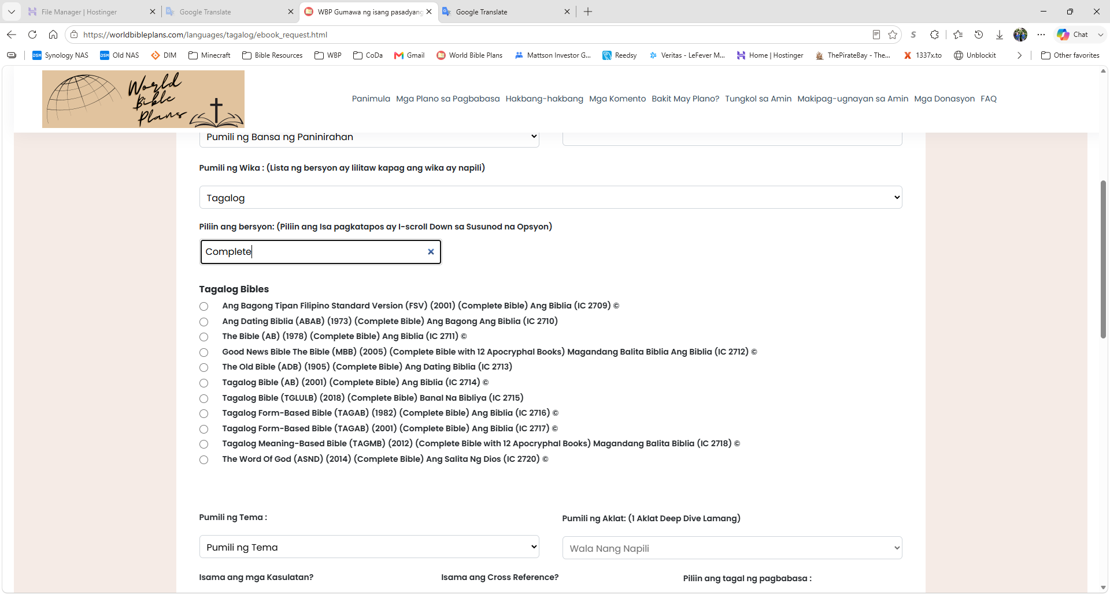
Maghanap sa loob ng Listahan
Maghanap sa loob ng List upang paliitin ang mga pagpipilian.
Sa halimbawang ito, hinanap ko sa listahan ang “Complete”

Slide 17

Mga Bersyong may Copyright
May ilang patlang sa form na naka-lock kung pipili ka ng copyrighted na bersyon ng Bibliya. Ayon sa batas, maaari lamang kaming magbigay ng gabay para sa mga bersyong may copyright. Makikita mo ang simbolo © ng copyright sa dulo ng paglalarawan ng bersyon.
Ayon sa batas, hindi kami pinapayagang magbigay ng tekstong kasulatan para sa mga bersyon ng Bibliya sa ilalim ng kasalukuyang copyright. Anumang bersyon na nasa ilalim ng kasalukuyang copyright ay magkakaroon ng simbolo © sa dulo. Para sa mga bersyong ito, maaari lamang kaming magbigay ng gabay.

Slide 18
I-click ang radial button sa simula ng iyong napili
Sa halimbawang ito, pinili ko ang Ang Dating Biblia (ABAB) (1973) (Complete Bible) Ang Bagong Ang Biblia (IC 2710).
  Tandaan: Maaari ka lamang pumili ng isang pagpipilian kada kahilingan. Kung gusto mo ng maraming bersyon, kailangan mong magsumite ng maraming kahilingan.

Slide 19
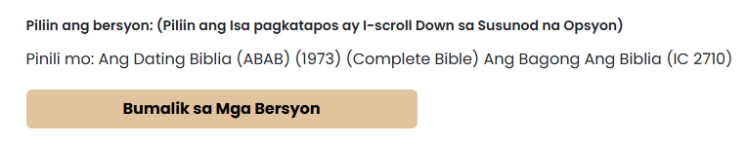
Magsasara ang dropdown list at ipapakita ng form ang bersyon na pinili mo
Maaari mong baguhin ang iyong pagpili sa pamamagitan ng pag-click sa Back to Versions.
  Kung gagawin mo ito pagkatapos mong punan ang natitirang bahagi ng form, kailangan mong punan muli ang form.

Slide 20
Mga Tema
Nagbibigay ang mga tema ng iba't ibang paraan upang basahin ang mga kasulatan.
  May ilang tema na nagbibigay ng pagkakasunod-sunod ng pagbasa.
    Mga Halimbawa:
      Diretso (Genesis hanggang Pahayag).
      kronolohikal na pagkakasunod-sunod.
  Ang ibang mga tema ay nagpapanatili sa iyo na nakatuon sa isang ideya o nagpapakita ng mga kasulatan sa makahulugang paraan.
    Mga Halimbawa:
      Batay sa genre.
      M'Cheyne.
  May mga tema na nagpapafocus sa iyo sa isang libro o sa ilang mga libro.
    Mga Halimbawa:
      1 Aklat na Malalim na Pagsisid.
      Mga Apostol at Pablo.
Lahat ng tema ay ipinaliwanag nang detalyado sa pahina ng Reading Plans na naa-access sa pamamagitan ng menu.
Tuklasin ang temang pinakamainam para sa iyo.

Slide 21
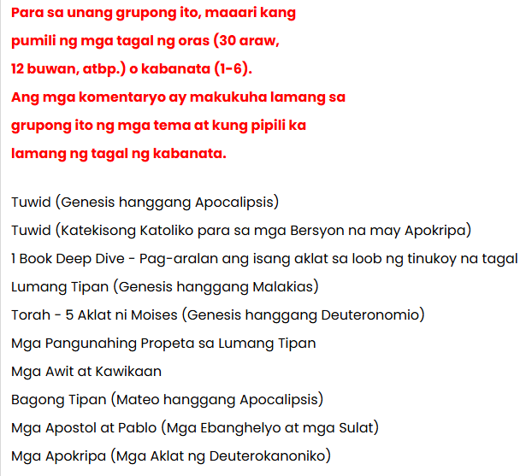
Mga Tema Ipinagpatuloy
Ang mga tema ay hinahati sa apat na grupo batay sa flexibility ng tagal (haba ng pagbabasa) at dalas (ilang araw sa isang linggo ang pagbabasa mo).
  Grupo 1 - Para sa unang grupong ito, maaari kang pumili ng Oras (30 araw, 12 buwan, atbp.) o 1-6 Kabanata kada araw na tagal ng araw ng pagbabasa.
Ang mga komentaryo ay available lamang sa grupong ito ng mga tema at kung pipiliin mo ang haba ng kabanata.

Slide 22
Mga Tema Ipinagpatuloy
Grupo 2 - Para sa ikalawang grupo, tanging Time (30 araw, 12 buwan, atbp.) lamang ang pinapayagan.
  Ang tagal ng Kabanata ay magiging kulay abo at hindi mapipili.
Walang mga komentaryo na magagamit sa grupong ito.

Slide 23
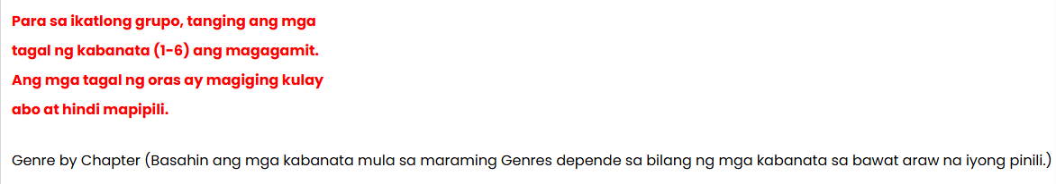
Mga Tema Ipinagpatuloy
Grupo 3 - Para sa ikatlong grupo, 1-6 na tagal lamang ng Kabanata ang magagamit.
  Ang tagal ng oras ay magiging gray out at hindi mapipili.
Walang mga komentaryo na magagamit sa grupong ito.

Slide 24
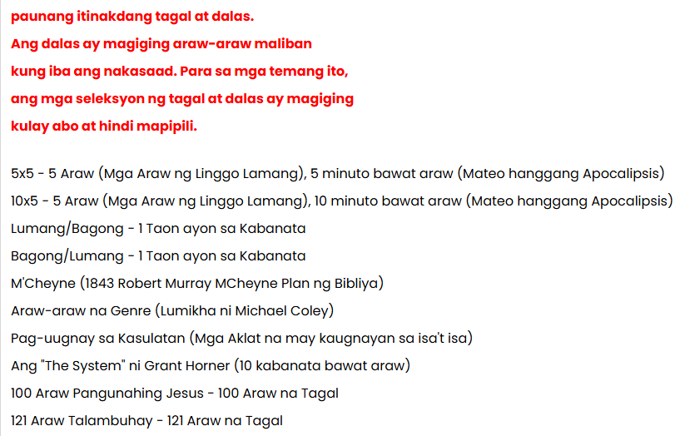
Mga Tema Ipinagpatuloy
Grupo 4 - Ang ika-apat at huling grupo ay may mga paunang itinakdang tagal at dalas.
  Ang mga temang ito ay may dalas araw-araw maliban kung may ibang nakasaad.
  Para sa mga temang ito, ang tagal at frequency ng pagpili ay magiging gray out at hindi mapipili.
Ito ay bahagi lamang ng listahan.
Walang mga komentaryo na magagamit sa grupong ito.

Slide 25
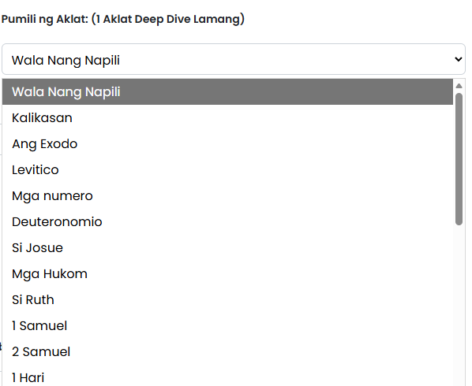
Kung pinili mo ang 1 Book Deep Dive theme, pumili ng libro. Kung hindi, malalock ang opsyong ito
Hindi kasama sa listahan ang mga aklat na apokripal. Tanging Genesis hanggang Pahayag.
Isang libro lamang ang maaaring piliin.
Ang mga available na libro ay nakadepende sa iyong bersyon.
  Hindi sapat ang talino ng screen para malaman ang mga librong available sa bawat bersyon.
  Nasa iyo ang pagpili ng librong available sa bersyong pipiliin mo.
    Halimbawa, kung pumili ka ng bersyon na New Testament Only, huwag piliin ang Genesis dito.

Slide 26
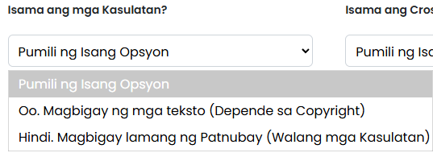
Isama ang mga Kasulatan
Ang pagpipiling ito ay available lamang para sa mga bersyong walang copyright.
Pumili sa pagitan ng:
  Oo. Magbigay ng mga Kasulatan – Isama ang mga kasulatan sa iyong plano sa pagbabasa.
  Hindi. Magbigay lamang ng Gabay – Huwag isama ang mga kasulatan.
    Kasama lamang sa opsyong ito ang mga pang-araw-araw na pamagat (available sa pdf chart format).
    Ang opsyong ito ay para sa mga nais gumamit ng sarili nilang hard copy na Bibliya o para sa mga bersyon ng Bibliya na may kasalukuyang copyright.

Slide 27
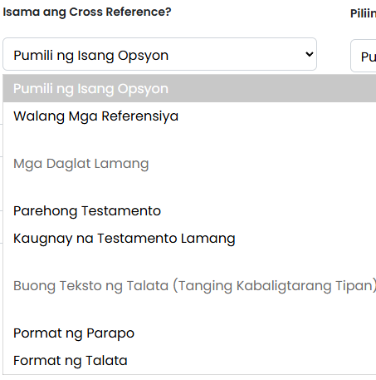
Opsyonal na piliin na isama ang Cross References
Tingnan ang mga sumusunod na pahina para sa mga halimbawa.
Pumili sa pagitan ng mga daglat at mga cross reference sa kasulatan.
  Para sa buong teksto ng talata, nag-aalok ang WBP ng mga sanggunian sa Bagong Tipan para sa mga talata ng Lumang Tipan at kabaliktaran.
  Para sa mga daglat, nag-aalok ang WBP ng lahat ng cross-reference o Bagong Tipan para sa mga talata ng Lumang Tipan at kabaliktaran.
Walang mga cross reference para sa mga bersyong may copyright.
Isama ang mga Kasulatan ay dapat Oo.
Kung pipiliin mong magkaroon ng Cross References, ang pagpili ng Paragraph/Verse ay ma-lock.
  Gumagana lang sa verse format.
Google AI - Ang cross-reference ng bibliya ay isang tala na nagtuturo sa mambabasa sa ibang talata o talata sa Bibliya na may kaugnay na tema, salita, o ideya, na tumutulong upang pagdugtungin ang iba't ibang bahagi ng kasulatan at mapalawak ang pag-unawa. Ang mga sanggunian na ito ay nag-uugnay sa mga kaugnay na konsepto, propesiya, at mga pangyayari, na nagpapahintulot sa isang talata na magbigay-liwanag sa isa pa.

Slide 28


Isama ang Cross Reference – Mga Halimbawa ng Daglat
Halimbawa 1 – Lahat ng mga daglat. Sa halimbawang ito, may mga sanggunian mula sa Lumang Tipan at Bagong Tipan.
Halimbawa 2 – Daglat para sa kabaligtarang Tipan lamang. Sa halimbawang ito, puro mga sanggunian sa Lumang Tipan lamang ang naroon.

Slide 29


Isama ang Cross Reference – Mga Halimbawa ng Buong Teksto
Halimbawa 3 – Mga cross-reference sa buong talata. Sa halimbawang ito, tanging mga sanggunian sa Lumang Tipan lamang ang mayroon sa anyong talata.
Halimbawa 4 – Buong mga sanggunian sa talata. Sa halimbawang ito, tanging mga sanggunian sa Lumang Tipan lamang ang mayroon sa anyo ng talata.

Slide 30
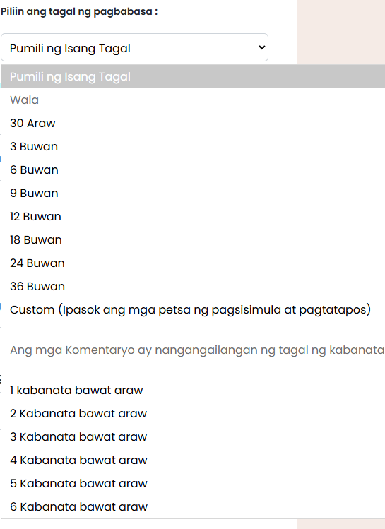
Tagal ng Pagbasa
Pumili sa pagitan ng Oras at Tagal ng Kabanata.
  Pumili mula sa 30 araw o kasing haba ng 3 taon.
  O pumili mula sa 1-6 na kabanata kada araw.
    Ang tagal ng mga kabanata ay nakadepende sa salin na pipiliin mo. Mayroong 1189 kabanata sa karaniwang 66 na aklat na Bibliya.
      1 Kabanata bawat araw = 1189 araw = 3.27 taon (3 taon, 3 buwan).
      2 Kabanata kada araw = 595 araw = 1.63 taon (1 taon, 7 1/2 buwan).
      3 Kabanata kada araw = 396 araw = 1.1 taon (1 taon, 1 buwan).
      4 Kabanata kada araw = 297 araw = 0.81 taon (10 buwan).
      5 Kabanata kada araw = 237 araw = 0.65 taon (8 buwan).
      6 Kabanata kada araw = 198 araw = 0.54 taon (6 1/2 buwan).
  O piliin ang Custom kung nais mong pumili ng sarili mong petsa ng pagsisimula at pagtatapos.
  Ang mga komentaryo ay available lamang sa haba ng kabanata.
  Ang mga posibleng pagpili ng Duration ay nakadepende sa temang pipiliin mo.

Slide 31
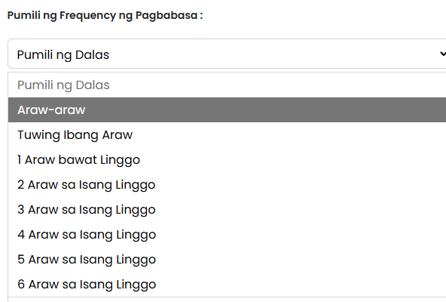
Piliin ang Dalas ng Pagbasa
Pumili mula sa:
  Araw-araw.
  Tuwing ibang araw.
  1-6 na Araw kada Linggo.
    Ito ay magkakasunod na araw.
      Kung pipiliin mo ang 3 araw kada linggo, magbabasa ka ng tatlong araw nang tuloy-tuloy at may 4 na araw na pahinga.

Slide 32
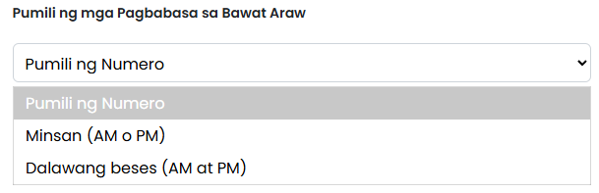
Pumili ng Readings kada Araw
Pumili mula sa:
  Isang beses kada Araw (a.m. o p.m.).
  Dalawang beses kada Araw (a.m. at p.m.).
    Pantay-pantay na hahatiin ang mga pang-araw-araw na pagbabasa sa pagitan ng AM at PM.

Slide 33
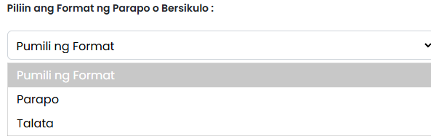


Piliin ang Paragraph o Verse Format
Halimbawa ng Talata.
Halimbawa ng Tula.
Kung pipiliin mong magkaroon ng cross references, awtomatikong pipiliin ang format ng talata.

Slide 34

Isama ang Komentaryo - Pumili ng komentaryo bawat kabanata na isasama sa iyong plano.
Ang mga komentaryo ay nakaayos ayon sa alpabeto ayon sa wika.
Pumili mula sa 155 komentaryo sa 15 wika.
  Opsyonal lang ito. Kung ayaw mo ng komentaryo, iwanan ang None.
Ang mga komentaryo sa bawat kabanata ay available lamang sa unang grupo ng mga tema at kung pipiliin mo ang haba ng kabanata.

Slide 35
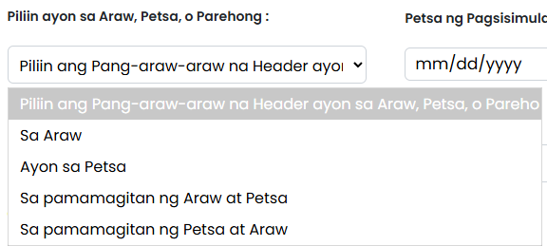
Piliin Ayon sa Araw, Petsa, o Pareho
Sa Araw – Halimbawa – Araw 1, Araw 2, atbp.
Ayon sa Petsa – Halimbawa – Enero 1, Enero 2, atbp.
Ayon sa Araw at Petsa – Ipapakita ng header ang pareho kasama ang Araw muna.
Ayon sa Petsa at Araw - Ipinapakita ng header ang pareho kasama ang Petsa muna..

Slide 36



I-click ang kalendaryo upang pumili ng petsa ng pagsisimula ng pagbasa. Kung pinili mo ang Custom Duration, pumili ng petsa ng pagtatapos ng pagbasa
Mandatory ang Start Date kahit na pumili ka ng Day header.
Maglagay lamang ng halaga kung pinili mo ang Custom Duration.
Hindi mapipili ang Reading End Date maliban kung pipiliin mo ang Custom Duration sa Duration drop down.

Slide 37
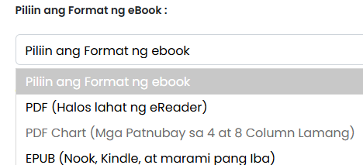
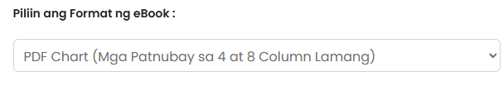
Piliin ang Format ng eBook
Kung isinasama mo ang mga kasulatan, pumili sa pagitan ng PDF at Epub.
Kung ang iyong bersyon ay may copyright o kung pumili ka ng gabay, ang pagpipiliang ito ay ma-lock gamit ang PDF Chart bilang default.
Mapipili lamang kung ang Include Scriptures ay Oo.
Ang iyong pagpili ay nakadepende sa anumang eReader na nais mong gamitin.
  PDF – Isang unibersal na format na ginagamit ng mga web browser at karamihan sa iba pang mga e-Reader.
  EPUB – Ang pagpipiliang ito ay ginagamit sa Barnes and Noble Nook App, Amazon Kindle App, at karamihan sa iba pang e-reader apps.
    Ang EPUB eBook file ay mas maliit ang sukat.
Isa lamang ang maaari mong piliin sa mga ito. Kung nais mong magkaroon ng iyong reading plan sa ibang format (tulad ng txt, docx, mobi, atbp.), ipaalam sa amin sa Enter Any Additional Requests Here text box at susubukan naming tugunan ito.

Slide 38
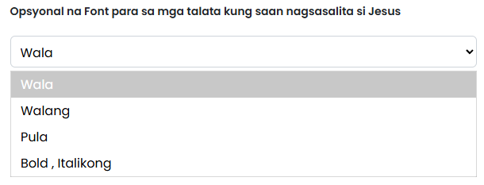
Opsyonal na Font para sa mga talata kung saan nagsasalita si Jesus
Ang buong talata, kung saan nagsasalita si Jesus, ay maaaring opsyonal na nasa pulang o bold, italic na font.
  Laktawan ang seleksyon na ito o piliin ang None upang gamitin ang default na font.
Ang opsyong ito ay available lamang kung Isasama mo ang mga Kasulatan.
Ang cross reference text ay hindi kasama sa mga opsyonal na font.

Slide 39
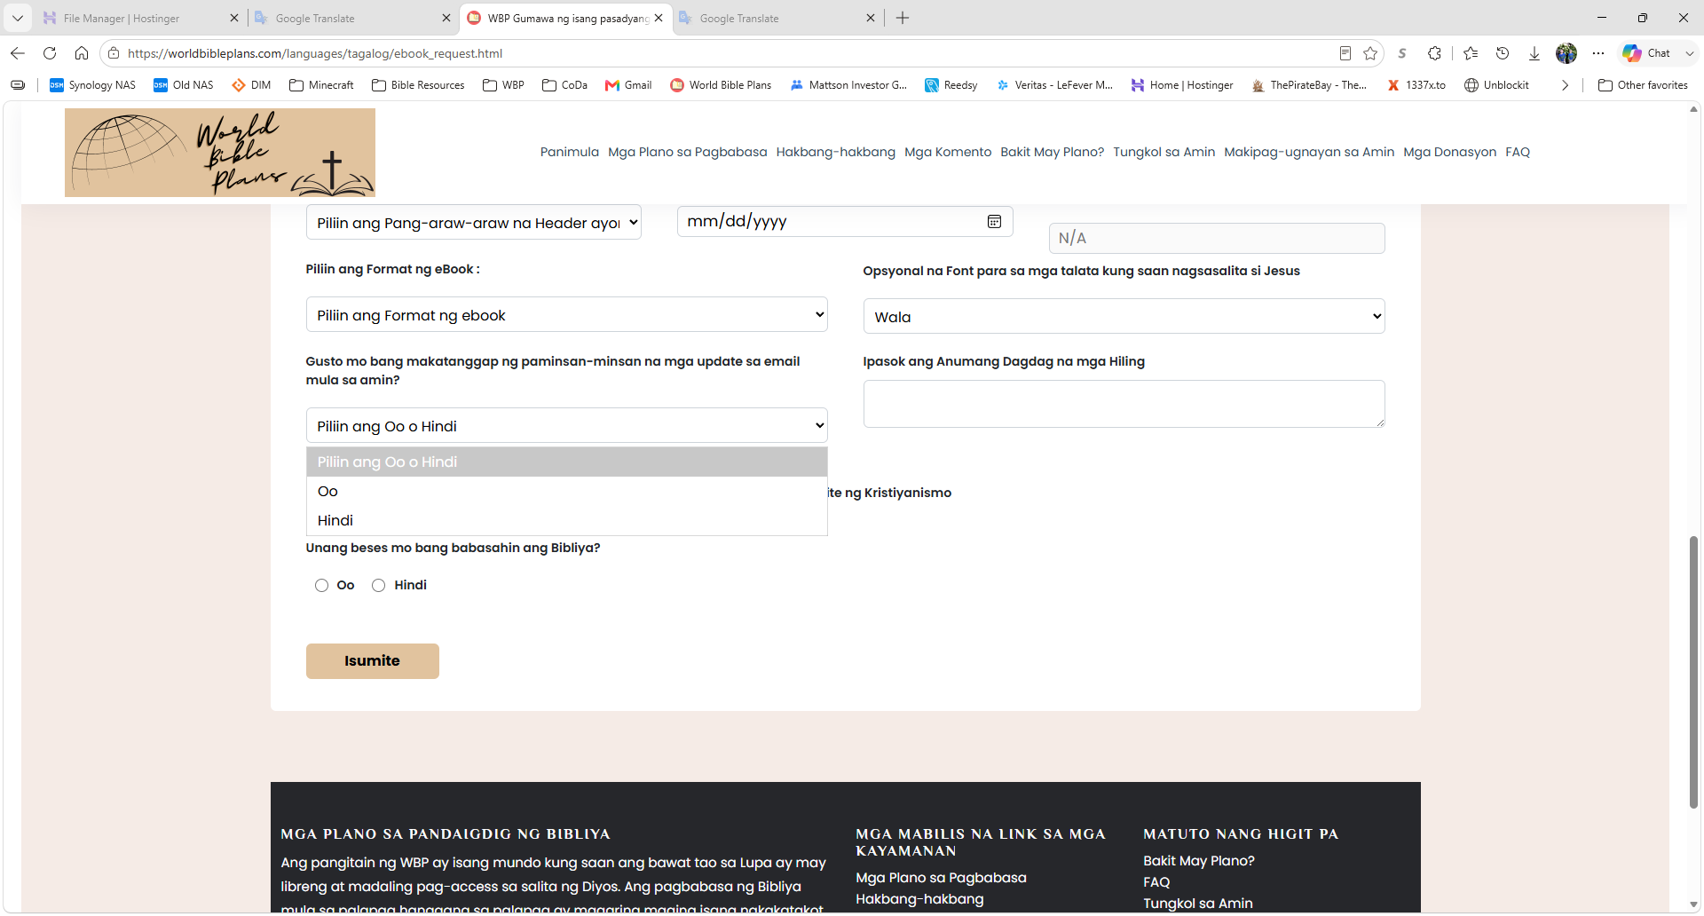
Opsyonal: Piliin ang No kung nais mong hindi makatanggap ng mga email mula sa WBP sa hinaharap

Slide 40
Opsyonal: Ilagay ang anumang karagdagang kahilingan dito
Maaari kang magdagdag ng anumang karagdagang kahilingan sa free form text box.
Halimbawa, maaaring gusto mong ang iyong reading plan ay nasa iba't ibang format o ibang format bukod sa nakalista. Sasagutin namin ang anumang kahilingan kung maaari.
Maaaring gusto mong paghaluin at itugma ito. Piliin ang Lumang Tipan mula sa isang bersyon at ang Bagong Tipan mula sa iba halimbawa.
  Maaaring gawin ito sa pamamagitan ng karagdagang kahilingan o magpadala ng tala mula sa aming Contact Us page.
  Ang ganitong uri ng request ay medyo mas matagal iproseso sa amin.

Slide 41

Mangyaring ipaalam sa amin kung paano mo nalaman ang tungkol sa amin at kung ito ang unang beses mong magbasa ng Bibliya
Makakatulong ang impormasyong ito upang maabot namin ang pinakamaraming tao hangga't maaari.

Slide 42
I-click ang Submit
Kung napuno mo nang buo ang form nang hindi nakaligtaan ang isang mandatory selection, ididirekta ka sa pahina ng kumpirmasyon.
Kung may namiss kang pagpili, hihilingin kang punan ang field o gumawa ng selection.

Slide 43
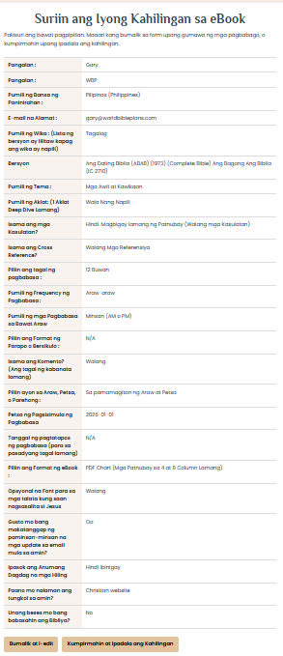
Pahina ng Kumpirmasyon

Slide 44
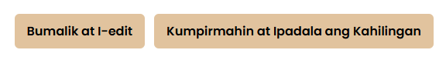
Nagpatuloy ang Pahina ng Kumpirmasyon
Kung nasiyahan ka sa iyong mga napili, i-click ang Confirm and Send Request.
Kung hindi, maaari kang bumalik at i-edit.

Slide 45
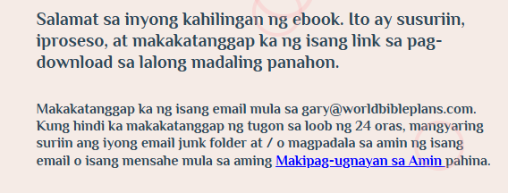
Ang Pahina ng Matagumpay na Pagsusumite
Napakahalaga na idagdag mo ang gary@worldbibleplans.com sa iyong listahan ng mga ligtas na nagpadala.
  Kung hindi, maaaring mapunta ang iyong attachment o link sa junk o spam folder.
Ang oras ng pag-turn around ng request ay mas mababa sa 24 na oras maliban kung may mga nakakagaan na sitwasyon.
  Kung hindi ka makatanggap ng email mula sa gary@worldbibleplans.com sa loob ng 24 na oras, tingnan ang iyong junk o spam folder.
    Kung hindi ka pa nakakatanggap ng email mula sa amin, magpadala ng tala mula sa aming Contact Us page.

